Slide 1
I klassen: Søvn
Å SKAPE GOD HELSE
FOR SEG SELV OG ANDRE
ROBUST UNGDOM
Revidert 2025

Slide 2
Hentelek (10 min)
Del klassen i to grupper. Én fra hver gruppe er ”henter”
Lærer leser opp en rekke navn på gjenstander (se liste under)
Laget skal levere disse gjenstandene til henter, som leverer videre til lærer
Gjenstandene finnes enten i klasserommet eller utenfor
Det er ikke lov til å løpe eller kaste. Laget må samarbeide. Laget som først klarer å få levert gjenstanden til lærer får poeng
Notes:
Gjenstandene kan for eksempel være:
Ring
Klokke
Hvit sokk
Ytterjakke
Briller
Vannflaske
Hårstrikk
Viskelær
Matboks
En sko som ikke er joggesko
En kulepenn
En linjal
Tråd/hyssing
Et ruteark
En liten stein
En t-skjorte

Slide 3
Bølgen tar bøtta (10-15 min)
Klassen tar hverandre i hendene og danner en ring
Midt i ringen settes to bøtter; den ene oppå den andre.
Det er om å gjøre å få andre til å komme nær bøttene og velte dem uten at du selv kommer nær, – og uten å slippe hverandre
Ringen vil oppføre seg som en slange som kveiler seg rundt bøttene.
Ikke bruk for mye fysisk makt, da blir ikke leken hyggelig.

Slide 4
Er du fulladet i dag? av Merete Henden (10 min)
Vurder deg selv fra 1 til 4 i hver boks. 1 er dårlig, 4 er bra.
Fysisk: Har jeg sovet nok, spist passelig, fått bevegelse og nok hvile?
Følelse: Hvordan er humøret mitt?
Fokus: Hvor fokusert er jeg nå?
Legg sammen og del på tre
Eksempel på egenvurdering: Fysisk – 3, følelse – 4, fokus – 2. Summen deles på tre (9:3).Innsjekkingsskåre blir 3.
De som har samme skåre går til samme hjørne av klasserommet
Snakk sammen i hjørnegruppen. Hva påvirker din skåre i dag?
Følelse
(hvordan føler jeg meg?)
Fysisk (søvn, mat, aktivitet, hvile?)
Fokus
Notes:
Etterpå nå skal dere gjøre en «innsjekkingsøvelse» i klasserommene.
Den ser slik ut:
Først skriver alle et tall for hvordan du føler deg;
Hvordan har du det fysisk fra 1 – 4, hvor 4 er topp?
Hvordan har du det følelsesmessig fra 1 – 4?
Hvordan er fokus-evnen din fra 1 til 4?
Nå legger du sammen og deler på tre. Hva blir din skåre i dag?
De som har lik skåre går til samme hjørne av klasserommet (hjørne 1, 2, 3 eller 4).
Snakk sammen i hjørnegruppen. Hva påvirker skåren din i dag?

Slide 5
LINE-UP (5 min)
Alle stiller seg på en rekke etter: ”Hvor mange timer sov du i natt?”
Tell til seks/syv og lag grupper med 4 elever i hver

Slide 6
Fordel roller på gruppen
1. Ordstyrer
2. Sekretær
3. Talsperson
4. Praktisk ansvarlig

Slide 7
En «spisebrikke» til hver gruppe
Del ut ett A3 ark (spisebrikke) til hver gruppe. Arket deles opp i fire felt
Notes:
Del ut ett A3 ark (spisebrikke) til hver gruppe. Arket deles opp i fire felt

Slide 8
Lærer leser høyt fortellingen: ”Søvn, tanker, følelser” (15 min)
Lærer tar pauser og stiller spørsmålene som kommer etter hvert avsnitt.
Du svarer ved å notere på ditt felt på ”spisebrikken”.
Spisebrikken roterer én plass til høyre etter hver oppgave. Slik kan dere
hjelpe hverandre med eksempler på svar.
Notes:
Søndag kveld sitter Stian og spiller med venner på nett. De har det gøy og vinner mange kamper. Stian glemmer tid og sted; glemmer klokka. Pappa er innom og ber han huske på leggetiden.
”Ja da,” svarer Stian ,- ”jeg skal legge meg snart”.”
Neste morgen blir Stian vekket av en hånd som røsker i armen. Han er stuptrøtt. Pappa er hard i stemmen: ”Det er femte gangen jeg vekker deg. Nå orker jeg ikke å mase mer. Du legger deg altfor sent. I kveld tar jeg fra deg nettet før 22.00. Jeg må gå på jobben, så du får prøve å rekke skolen selv”, sier pappa. Han skrur radioen høyt på, og slamrer ut av huset.
Hva tror dere Stian tenker?
Alle skriver et svar (stikkord) på arket foran seg (spisebrikken).
Husk å vri arket mot nestemann når alle har svart
Skoledagen blir lang og slitsom. I mattetimen klarer han ikke å følge med. Snart er det ny kapittelprøve og han ligger dårlig an. Stian vil gjerne klare matte, for han liker egentlig faget godt og kan tenke seg å bli dataingeniør.
Hvilke negative tanker kan han tenke (røde tanker?)
Alle skriver et svar (stikkord) på arket foran seg (spisebrikken). Husk å vri arket mot nestemann når alle har svart
Om kvelden synes Stian at han fortjener å slappe av med å se på TV etter en slitsom dag. Så kommer storebroren stormende: «Jeg hadde planlagt å ha TV´n nå – ikke prøv deg!». Han dytter vekk Stian og slenger seg ned i sofaen. Stian blir sint – alltid skal broren herse med han! Og pappa bryr seg ikke! Stian tramper inn på rommet. Han er rasende på broren sin. Og han gruer seg til samfunnsfagprøven i morgen som han ikke har orket å lese til. Hele livet virker grått. Alt går imot han. Han vet ikke om han klarer å sovne nå.
Hvilke hjelpsomme tanker kan han tenke (grønne tanker)?
Alle skriver et svar (stikkord) på arket foran seg (spisebrikken). Husk å vri arket mot nestemann når alle har svart
Hva kan Stian gjøre? Hvem kan hjelpe ham?
Alle skriver et svar (stikkord) på arket foran seg (spisebrikken). Husk å vri arket mot nestemann når du har svart
Ett minutt samarbeid
Gruppen bestemmer hvilke av svarene som skal stå i midten (eller ringe rundt).
Plenum
Læreren går igjennom spørsmålene på nytt, og ber talspersonen på én gruppe gi eksempel på svar for hvert spørsmål.

Slide 9
Søvnlogg (5 min)
Festes gjerne på pulten
Ukesoppgave:
Alle får utdelt søvnloggen.
Skriv ned når du sovnet og når du våknet hver dag i en uke. Prøv å finne ut hvor mange timer søvn du trenger. Ved slutten av uken snakker dere om resultatene i klassen.
Pixabay.com

Slide 10
Samtale (5 min)
Ett minutt samarbeid
Gruppen bestemmer hvilke av svarene som skal stå i midten (eller ringe rundt).
Plenum
Læreren går igjennom spørsmålene på nytt
Talspersonen på én gruppe gi eksempel på svar for hvert spørsmål.

Slide 11
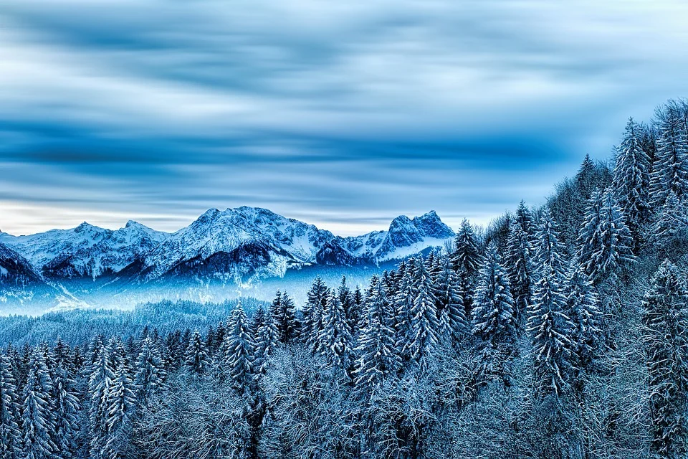
Hvileøvelse
Pixabay.com
Hvor mange minutter ønsker du å slappe av? Vis 1-5 fingre
Finn en behagelig stilling. Plant bena i gulvet. Lukk gjerne øynene
Øv på å puste ut langsomt. Jo lengre du klarer å puste ut, jo roligere blir pusten. Det virker beroligende på kroppen
Spill svak “ambient music” fra Youtube, for eksempel: https://www.youtube.com/watch?v=2OEL4P1Rz04

Slide 12
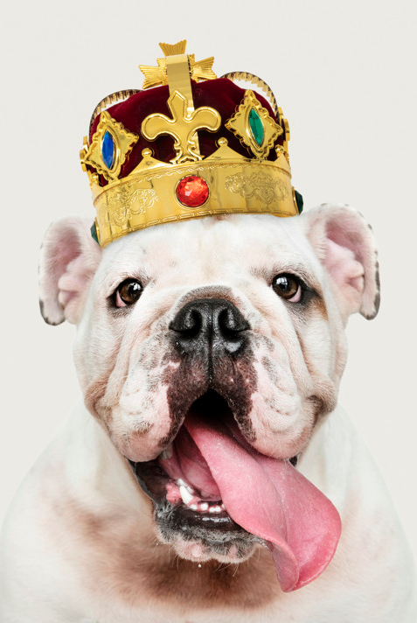
Kongen befaler muskelstrekk (5 min)
Freepik.com
Gjør en variant av ”Kongen befaler” slik at elevene får strukket godt ut ulike deler av kroppen. Først uten regler, for muskelstrekkens skyld
Deretter som lek: Den som handler uten at kongen har befalt, må sette seg ned og telle til 20, før en kan bli med igjen
Eksempler på instruksjon:
Stram biceps!
Strekk deg mot taket!
Hev skuldrene opp til ørene!
Knytt nevene!
Lag grimaser!

Slide 13
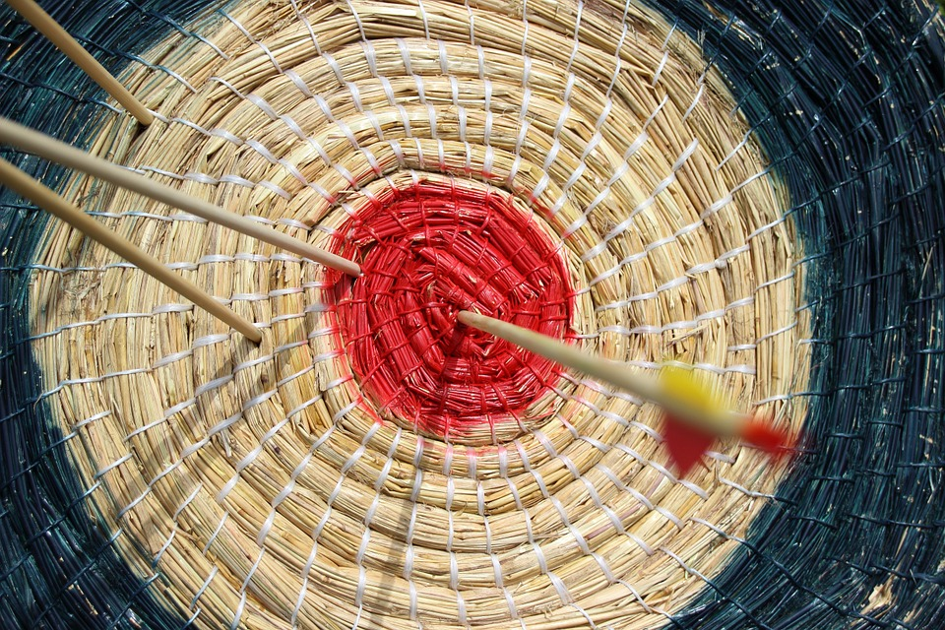
Krøll – og kast (5 min)
Du trenger et ark og en blyant
Svar anonymt (du får tre minutter):
Tre ting om søvn jeg har begynt å tenke på i dag
Krøll arket
Hvem vil være dagens skyteskive? Den frivillige stiller seg opp med ryggen til klassen
Alle kaster sitt krøllete ark på likt. Tell til tre.
”Skyteskiven” velger seg tre krøllete ark og leser opp. Kom med positive kommentarer til det som leses opp.
Pixabay.com

